Slide 1

Решение проблем в условиях пандемии COVID-19. Возможности психотерапии
МНПЦ МРВСМ ДЗ г.Москвы
д.м.н. ведущий научный сотрудник
Харитонов С.В.

Slide 2




Основные проблемы
Опасность заражения
Неизвестность и проблема планирования будущего
Страх остаться без работы
Неадекватная информация

Slide 3

Опасность заражения
Как создать необходимое безопасное поведение?
Ментальные и поведенческие репетиции безопасного поведения при появлении мыслей об опасности заражения

Slide 4
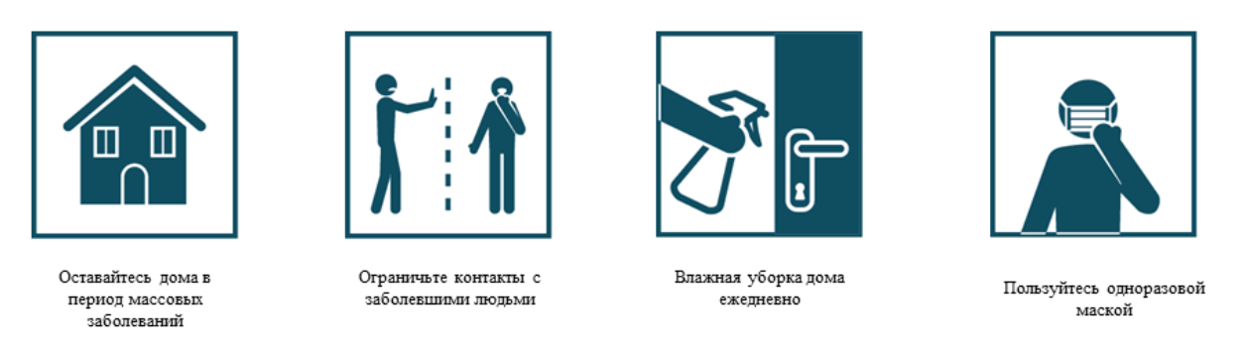
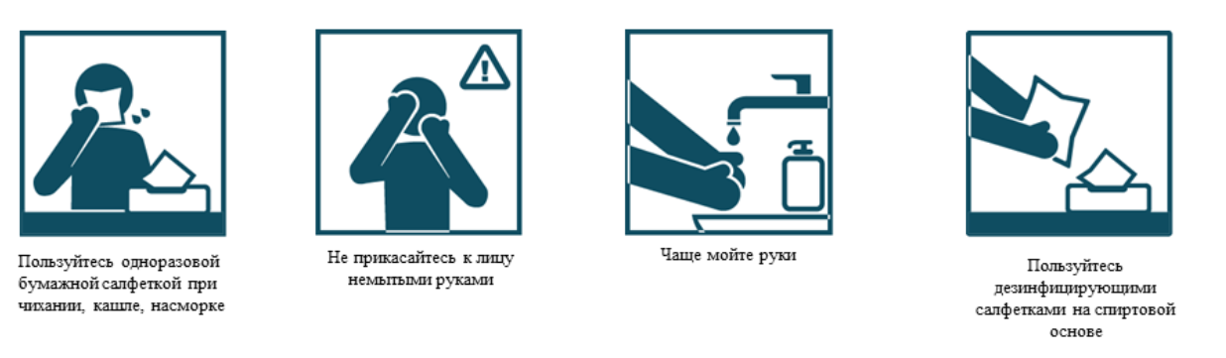
Поведение снижающее риск заражения + «Пеший по летному»

Slide 5

Неизвестность
Мысли ожидания «Ждуны»
Повышенная готовность к действиям
Стресс внутри тела

Slide 6
Идентификация и контроль ожиданий - «Ждуны»
Отслеживание ожиданий
Оценка связи интенсивности ожиданий с интенсивностью страха
Техника «СТОП!»

Slide 7
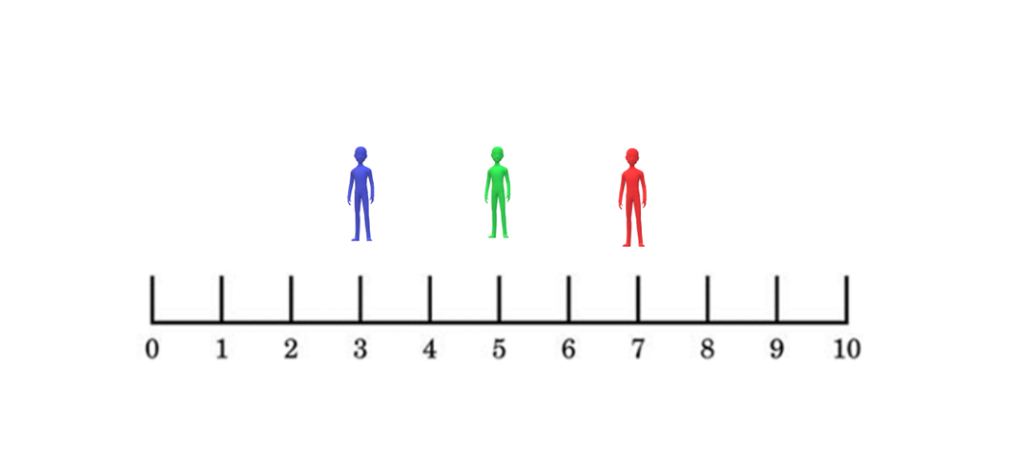
Снять повышенную готовность к действиям
Можно научиться распознавать, как Вы внутренне мобилизуетесь и просто не позволять себе это делать, что снижает уровень стресса. Важно только отслеживать свои непроизвольные мобилизации

Slide 8

Снять стресс внутри тела
Дыхание животом с затягиванием фазы выдоха приводит к расслаблению. Это расслабление можно сохранять концентрируя на нем внимание и поддерживая его уровень повторными дыхательными актами.

Slide 9

ПМР – прогрессивная мышечная релаксация
1. Концентрируя внимание на ощущениях от напряжения и расслабления мышц можно улучшить дифференцировку восприятия мышечного тонуса в целом.
2. ПМР выполняется сверху вниз: сначала напрягайте и расслабляйте руки, потом лицо, плечи, спину и грудь, живот, бедра, стопы.
3. Чередуя фазы «напряжение- расслабление» концентрировать внимание примерно по 15 секунд трижды для каждой из зон (кисти, предплечья, плечи и далее).
4. Постараться удерживать состояние мышечного расслабления и включить его в текущую деятельность

Slide 10
Порядок выполнения ПМР
Кулак -ладонь
Предплечье (кисть согнуть)
Бицепсы (согнуть руку в локте)
Брови вверх
Улыбка
Плечи вверх
Плечи назад
Руки перед собой (поза молитвы)
Пресс брюшной
Бедра
Голени

Slide 11
Когнитивная репетиция по долгосрочному планированию и коротким планам:
Что:?
Где?
Когда?
Что понадобится?
Что может помешать?
Как это преодолеть?
Мониторинг и коррекция тревожных мыслей

Slide 12

Страх остаться без работы Для того чтобы получить статус безработного, можно подать заявку через интернет-портал центра "Моя работа" czn.mos.ru.
1Инвентаризация ресурсов материальных и нематериальных
Оценка возможностей помощи другим людям
Конитивная репетиция по долгосрочному планированию и коротким планам:

Slide 13
Контроль входящей информации
Настроить фильтры потребления по критериям
Профессия
Пол
Возраст
Круг интересов
Ограничить новостной поток о тревожных событиях. При появлении желания его отслеживать расценивать происходящее, как самотревожащую активность – применять технику «СТОП!»

Slide 14
Спасибо за внимание!

